Slide 1
Резюмирование текста на основе графов
Экстрактивное реферирование алгоритмом TextRank: теоретические аспекты, реализация на Python и эксперименты на русских текстах
[Гринченко А. С. · Ефименко А. А.
группа 5354 · СПбГЭТУ ЛЭТИ, 2026

Slide 2




Зачем нужно реферирование
Поиск
фрагменты текста под ссылками в выдаче
30 статей
≈ 15 часов
Новости
краткие сводки в агрегаторах
чтобы просто прочитать их целиком (≈ 6 000 слов, ≈ 220 слов/мин)
Наука
≈ 1 час
быстрый просмотр сотен статей
если у каждой есть реферат из 3–5 предложений
Право и медицина
главное в больших документах

Slide 3

Экстрактивный и абстрактивный подходы
 | Экстрактивный | Абстрактивный
Результат | предложения из текста | новый текст «своими словами»
Обучающие данные | не нужны (графовые методы) | нужны большие объёмы
Ресурсы | любой ноутбук | часто нужна видеокарта
Искажение фактов | невозможно | возможно («галлюцинации»)
Связность | может страдать | обычно высокая
Объяснимость | высокая | низкая
Наш выбор
Экстрактивный подход: как выделять маркером главные предложения в учебнике

Slide 4
От Луна до BERT: история методов
1958
1969
1998
2004
2019
Х. П. Лун
Г. Эдмундсон
С. Брин, Л. Пейдж
Михальча и Тарау
Чжэн и Лапата
важность по частоте значимых слов
позиция, сигнальные слова, заголовок
PageRank для веб-страниц
TextRank: PageRank на графе предложений
графовая центральность + векторы BERT
В 2004 году почти одновременно с TextRank появился LexRank (Эркан и Радев) — та же идея с косинусной мерой сходства

Slide 5




Как методы оценивают важность
Частотные
Позиционные
«О чём чаще всего говорят?» — предложения с частыми словами (Лун)
«Где обычно пишут главное?» — Lead-N: первые N предложений
Машинное обучение
Графовые
учатся на примерах людей; нужны размеченные данные
«Что сильнее всего связано с остальным?» — TextRank, LexRank

Slide 6
Идея: предложения голосуют друг за друга
Предложение «голосует» за похожие на него предложения
Много голосов → предложение выражает центральную тему
Голос важного предложения весит больше
Второстепенные детали почти не получают голосов
главное
деталь
Как с рекомендациями: отзыв уважаемого человека ценнее, чем десять случайных

Slide 7
Немного теории графов
Граф G = (V, E)
вершины и рёбра между ними
Матрица смежности W
 | A | B | C | D
A | 0 | 0,5 | 0,3 | 0
B | 0,5 | 0 | 0,2 | 0
C | 0,3 | 0,2 | 0 | 0,4
D | 0 | 0 | 0,4 | 0
Неориентированный
у рёбер нет направления: A ~ B ⇔ B ~ A
Взвешенный
у каждого ребра есть вес — сила связи
Степень вершины
сумма весов её рёбер
Плотность
доля существующих рёбер из n(n−1)/2
W[i][j] = вес ребра между i и j. Матрица симметрична, на диагонали нули — так граф хранится в нашей программе
Центральность
мера важности вершины в графе

Slide 8
Как текст превращается в граф
1
Байкал — самое глубокое озеро.
общие слова: озер·, глуб·
вес ребра ≈ 0,3
3
Зимой идёт снег.
нет общих слов → нет рёбер
2
Глубина озера — 1642 метра.
вершина = предложение ребро = общие слова вес = степень сходства

Slide 9


PageRank: случайный пользователь
Пользователь кликает по случайным ссылкам…
…а иногда «скучает» и прыгает на случайную страницу
PageRank страницы = доля времени, которую пользователь проводит на ней. Математически — стационарное распределение цепи Маркова.
страница важна, если на неё ссылаются важные страницы

Slide 10
Формула TextRank (взвешенный PageRank)
WS(Vᵢ) = (1 − d) + d · Σⱼ wⱼᵢ / Σₖ wⱼₖ · WS(Vⱼ)
(1 − d)
d = 0,85
wⱼᵢ / Σₖ wⱼₖ
«скука» пользователя: базовая оценка любой вершины
вероятность идти по рёбрам дальше (коэффициент затухания)
доля голоса соседа j, отданная вершине i
1
2
3
Решаем итеративно:
все оценки = 1
пересчёт по формуле
повтор, пока изменение < 10⁻⁶
Ответ не зависит от начальных значений (теорема Перрона — Фробениуса)

Slide 11
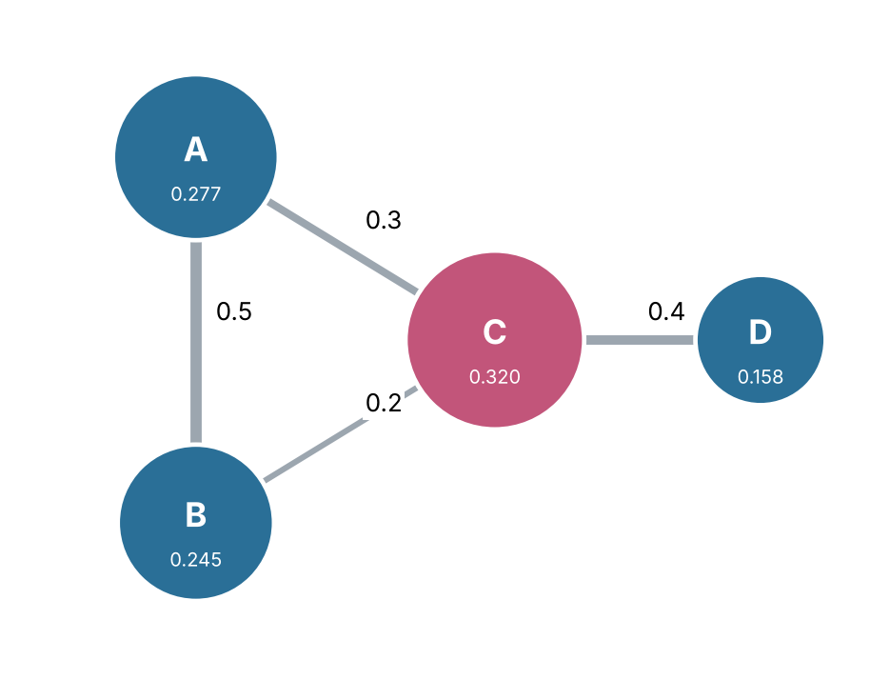
Считаем вручную: граф из 4 предложений
WS(A) = 0,15 + 0,85 · (0,5/0,7 + 0,3/0,9)
= 0,15 + 0,85 · 1,047 ≈ 1,040
Итерация | A | B | C | D
старт | 1,000 | 1,000 | 1,000 | 1,000
1 | 1,040 | 0,870 | 1,562 | 0,528
2 | 1,121 | 0,998 | 1,142 | 0,740
3 | 1,079 | 0,961 | 1,378 | 0,581
итог (34 итер.) | 0,277 | 0,245 | 0,320 | 0,158
Победитель — C: единственное предложение, связанное со всеми остальными

Slide 12
Две меры сходства предложений
Пересечение слов
Косинус TF-IDF
оригинальный TextRank
как в LexRank
sim = |общие слова| / (log|Sᵢ| + log|Sⱼ|)
cos(a, b) = a·b / (‖a‖·‖b‖)
логарифмы — чтобы длинные предложения не выигрывали за счёт длины
все слова равноправны
вес слова = частота × редкость
«Байкал» в тексте о Байкале весит мало, «нерпа» — много
1 — одинаковые слова, 0 — нет общих

Slide 13




Алгоритм TextRank по шагам
1
2
3
4
5
6
Разбить на предложения
Очистить слова
Построить граф сходства
Запустить PageRank
Взять топ-N
Вернуть исходный порядок
Достоинства: не нужно обучение, словари и интернет; работает для любого языка; быстро; результат можно объяснить

Slide 14
Как оценить реферат: метрика ROUGE
ROUGE-1
совпадение отдельных слов
Пример
Эталон: Байкал самое глубокое озеро
Реферат: Байкал древнее и глубокое озеро
R = 3/4 P = 3/5 F1 ≈ 0,67
ROUGE-2
совпадение пар соседних слов
ROUGE-L
наибольшая общая подпоследовательность
P = совпало / слов в реферате R = совпало / слов в эталоне F1 = 2PR / (P + R)
ROUGE ≈ 0,4–0,5 для экстрактивных методов — хороший результат: даже люди совпадают лишь частично

Slide 15
Цель и гипотезы исследования
Цель: реализовать TextRank для русских текстов и проверить, помогает ли граф делать рефераты лучше простых методов
H1
TextRank лучше Random, Lead-3 и частотного метода
H2
Итеративный PageRank лучше простой суммы весов рёбер
H3
Косинус TF-IDF лучше пересечения слов
H4
Коэффициент d влияет на скорость, а не на качество
H5
Небольшой порог отсечения рёбер улучшает качество

Slide 16





Инструменты
Python 3
NumPy
Matplotlib
язык программы
матрицы, TF-IDF, итерации
графики результатов
NetworkX
unittest
Git + GitHub
только рисование графа
13 автотестов
ветки и pull request'ы
PageRank написан вручную, готовые библиотеки реферирования не использовались — чтобы понять алгоритм изнутри

Slide 17
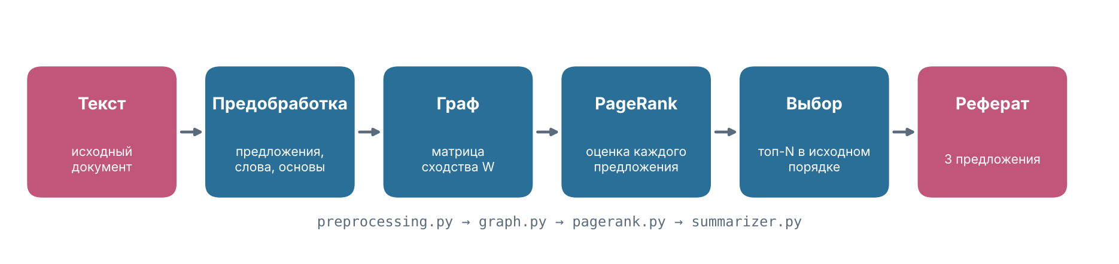
Архитектура программы: конвейер
preprocessing.py
graph.py
pagerank.py
предложения, слова, стемминг
меры сходства, матрица W
взвешенный PageRank
summarizer.py
baselines.py
evaluation.py
сборка конвейера
Random, Lead-3, частотный
ROUGE-1/2/L
■ Участница 1 ■ Участница 2

Slide 18
Предобработка русского текста
1
Предложения
До
«в 1998 г.», «т. е.», «А. С.» не режем
Байкал является самым глубоким озером планеты.
2
Слова
нижний регистр, без знаков, ё → е
После
[байк, сам, глубок, озер, планет]
3
Стоп-слова
~200 служебных: и, в, на, что, это…
«является» — стоп-слово. Но «глубок» и «глубин» стеммер не объединяет: упрощённый стеммер — компромисс
4
Стемминг
отрезаем окончание: графом → граф

Slide 19
PageRank в коде: ~15 строк
Участница 2
строки 2–4
def pagerank(W, damping=0.85, tol=1e-6, max_iter=200):
out_weight = W.sum(axis=1)
out_weight[out_weight == 0] = 1.0
M = (W / out_weight[:, None]).T
scores = np.ones(W.shape[0])
for _ in range(max_iter):
new = (1 - damping) + damping * M @ scores
delta = np.abs(new - scores).sum()
scores = new
if delta < tol:
break
return scores / scores.sum()
доля голоса каждого соседа: w_ji / Σ w_jk
строки 6–8
пересчёт по формуле TextRank
строки 9–11
стоп, когда изменение < 10⁻⁶
строка 3
защита: у одинокой вершины нет голосов

Slide 20
Пример работы программы
Участница 2
$ python main.py data/texts/03_internet.txt -n 3
ГРАФ: вершин 16, рёбер 35, плотность 0.29, изолированных 0
Итераций PageRank до сходимости: 43
РЕФЕРАТ:
История интернета началась в конце 1960-х годов в США. В 1970-х годах Винтон Серф и Роберт Кан разработали протоколы TCP/IP. 1 января 1983 года ARPANET полностью перешла на TCP/IP, и эту дату часто называют днём рождения интернета.
16 предложений
3 в реферате
0,412 ROUGE-1 (Lead-3: 0,277)

Slide 21
Корпус: 6 текстов с эталонами
Участница 2
№ | Текст | Предложений | Слов | Слов в эталоне
1 | Озеро Байкал | 18 | 221 | 46
2 | Фотосинтез | 17 | 194 | 57
3 | История интернета | 16 | 212 | 56
4 | ИИ в медицине | 16 | 188 | 59
5 | Глобальное потепление | 16 | 191 | 53
6 | Пчёлы и опыление | 16 | 206 | 45
Главное в начале
«Фотосинтез — это процесс…»
Вводная фраза
«Летом на любом лугу можно увидеть множество насекомых…»
Эталоны составлены участницами вручную

Slide 22
С чем сравниваем и как проверили код
Random
3 случайных предложения (среднее по 20 запускам)
13 / 13
Lead-3
первые 3 предложения
автотестов пройдено
граф-«звезда»: центр — самый важный
«2020 г.» не разрывает предложение
«Я люблю чай» не попадает в реферат о графах
Частотный
метод Луна: частота значимых слов
Degree
тот же граф, но без PageRank

Slide 23
Эксперимент 1: TextRank лучше всех
+39 %
к случайному выбору
+21 %
к Lead-3
+10 %
к частотному методу
ROUGE-1 TextRank-cosine = 0,444

Slide 24
Результаты по отдельным текстам
5 из 6
TextRank лучше Lead-3
Климат, Интернет
главное разбросано по тексту
Фотосинтез
энциклопедия: первые фразы — лучшие

Slide 25
Эксперимент 2: коэффициент затухания
H4 подтвердилась: d определяет скорость (6 → 40 итераций), качество стабильно при d ≥ 0,3

Slide 26
Эксперимент 3: порог отсечения рёбер
43 %
рёбер есть даже без порога
H5 не подтвердилась
в коротких текстах слабые связи тоже полезны; при пороге 0,3 граф пуст → метод = Lead-3

Slide 27
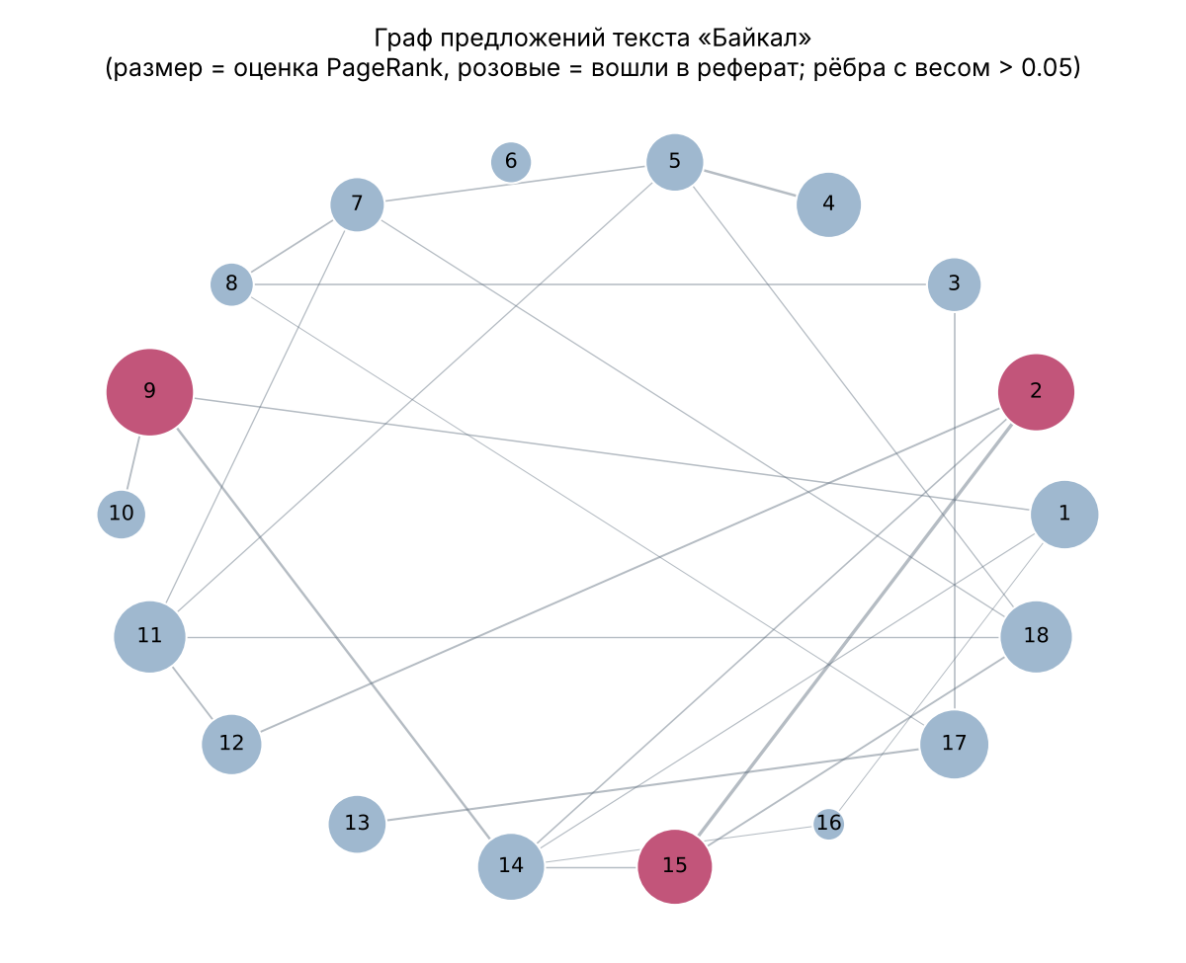
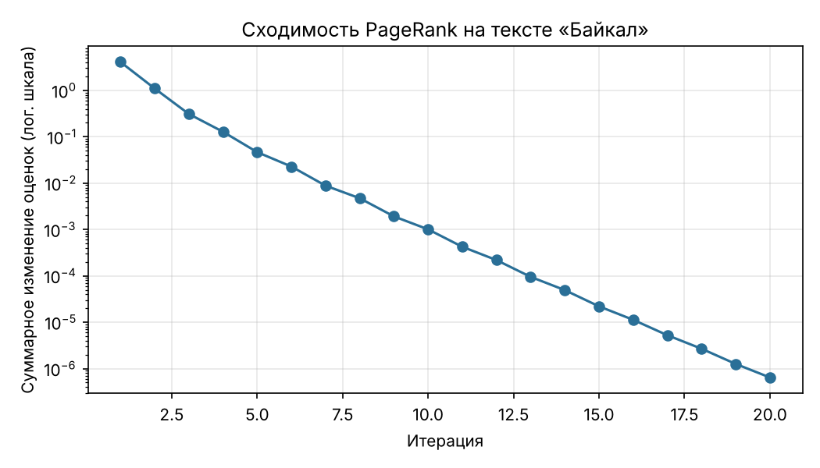
Эксперименты 4–5: сходимость и граф
20 итераций
геометрическая сходимость; все ~200 запусков — за 1–2 с
Розовые вершины 2, 9, 15 вошли в реферат «Байкала»

Slide 28


Анализ ошибок и ограничения
Висячие ссылки
«Одинокое» важное
«Это самое глубокое озеро…» — какое?
«крупнейший резервуар пресной воды» — 14-е место из 18
Стеммер
Синонимы
«кошки» → кошк, «кошек» → кошек: связь теряется
«машина» и «автомобиль» — разные слова
Ограничения эксперимента: 6 текстов, эталоны написаны нами → числа показывают тенденции. Следующий шаг — открытый корпус Gazeta.

Slide 29
Выводы
1
TextRank-cosine — лучший метод (ROUGE-1 = 0,444)
Гипотезы
H1 подтвердилась
2
Граф помогает, когда главное не в начале текста
H2 подтвердилась
3
d влияет на скорость, а не на качество
H3 подтвердилась
4
Слабые рёбра в коротких текстах удалять не нужно
H4 подтвердилась
H5 не подтвердилась
5
Ограничения: висячие ссылки, «одинокие» предложения, стеммер
Дальше: морфологический анализатор, защита от повторов (MMR), замена местоимений, большой корпус

Slide 30
Спасибо за внимание!
Будем рады вашим вопросам
https://github.com/grinarinn/textrank-summarizer.git
Код, тексты, эталоны и все результаты экспериментов

